Slide 1
Desambiguace příjmení končící -ík
PLIN063

Slide 2
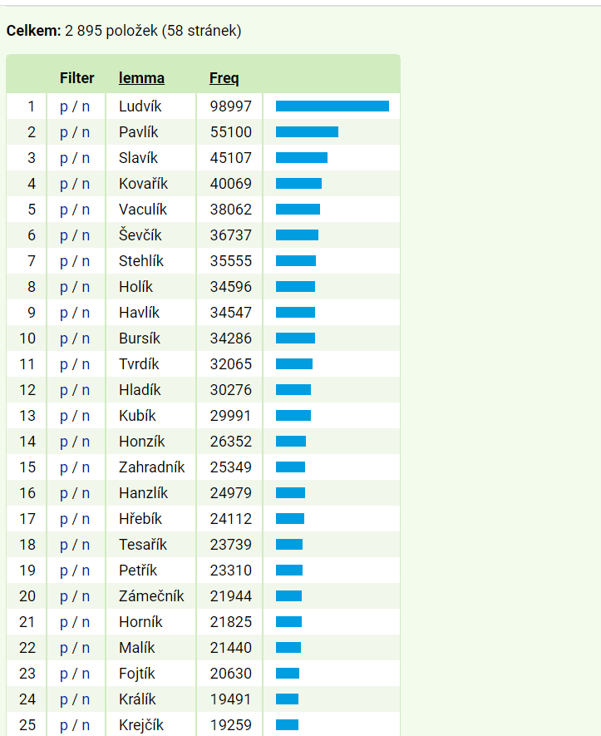
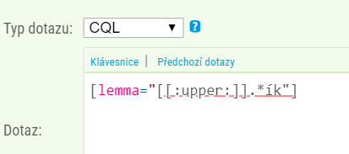
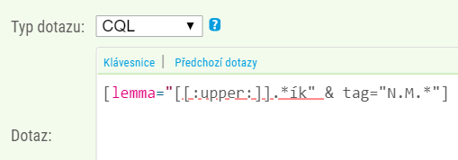
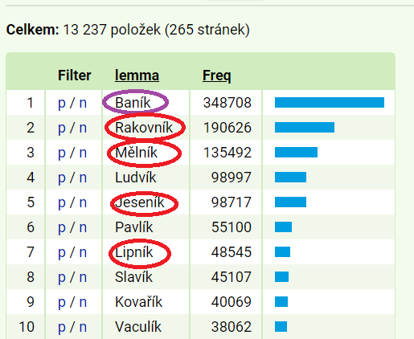

Slide 3
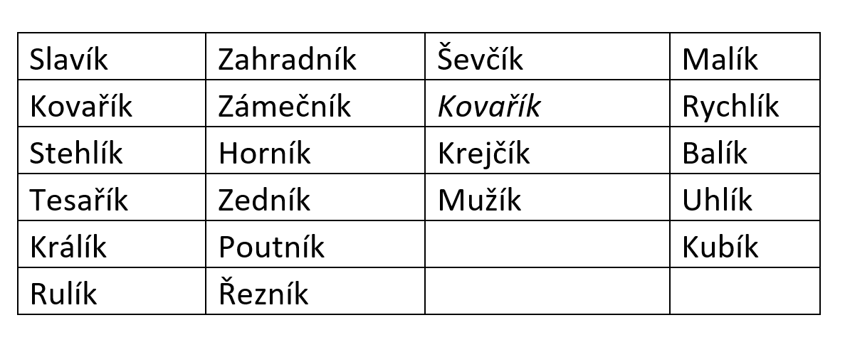

Slide 4
Slovník

Slide 5
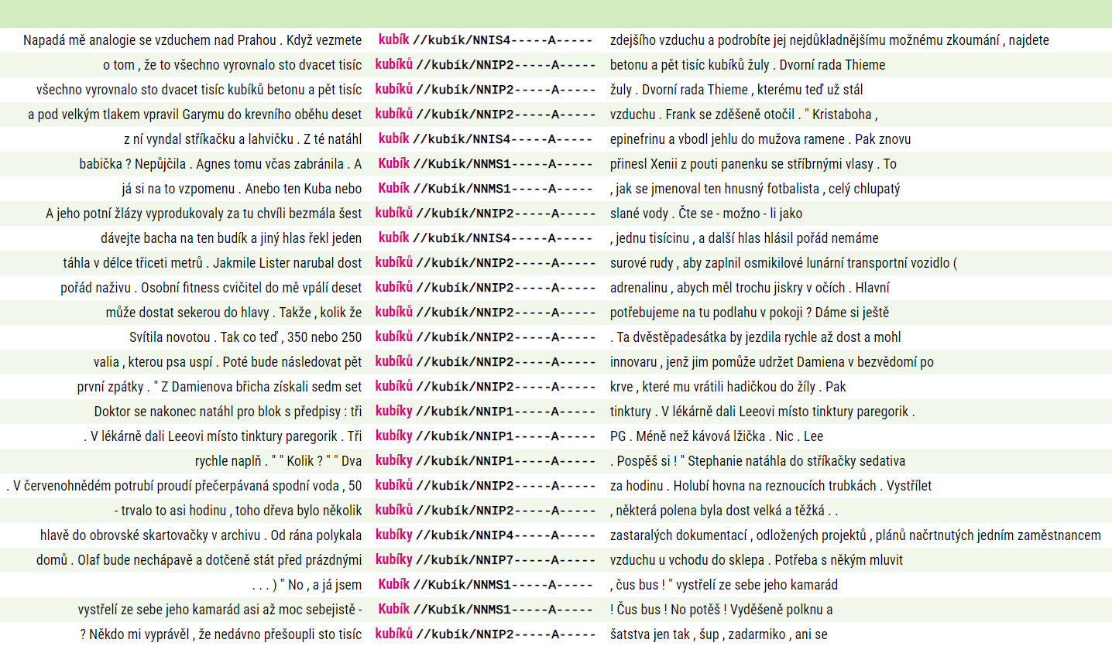
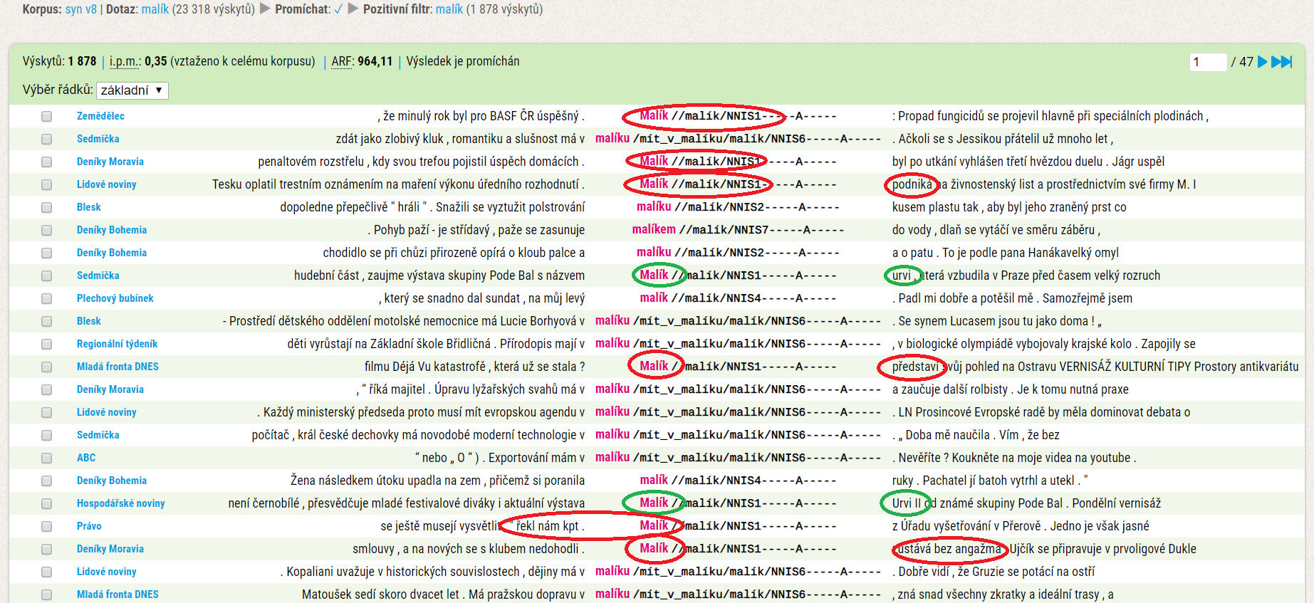

Slide 6
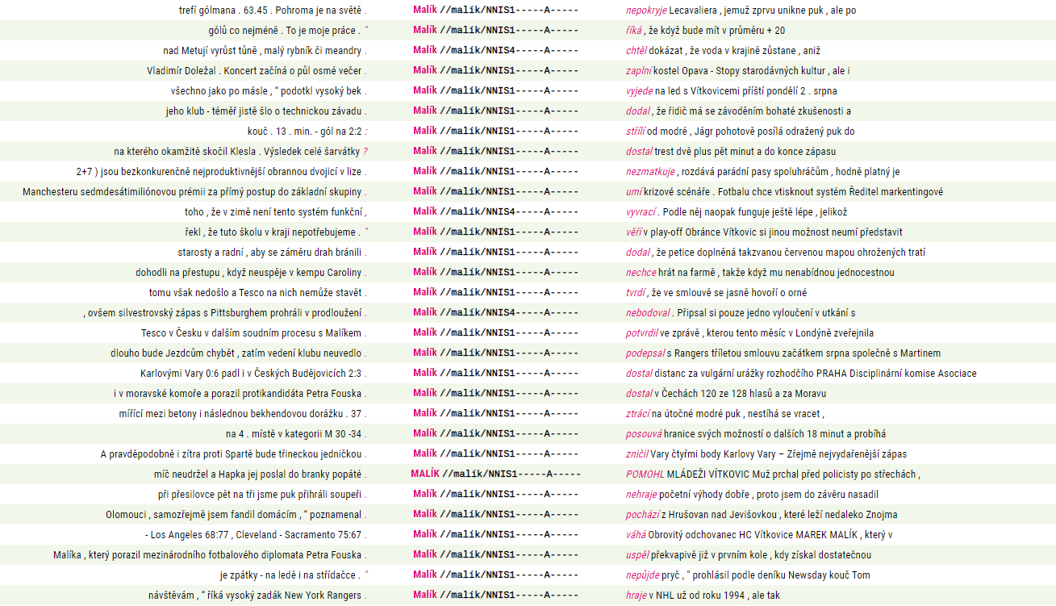
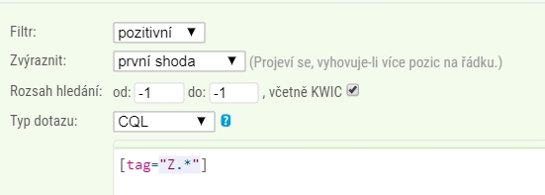
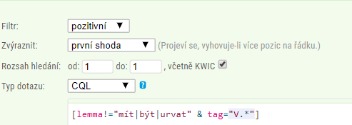

Slide 8
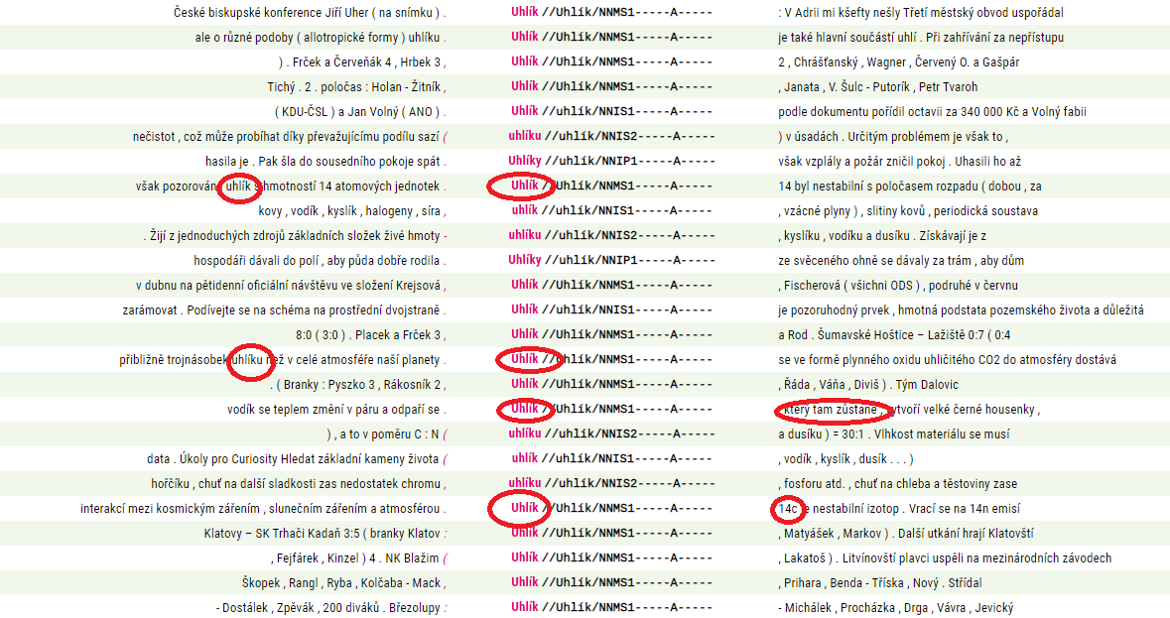

Slide 9
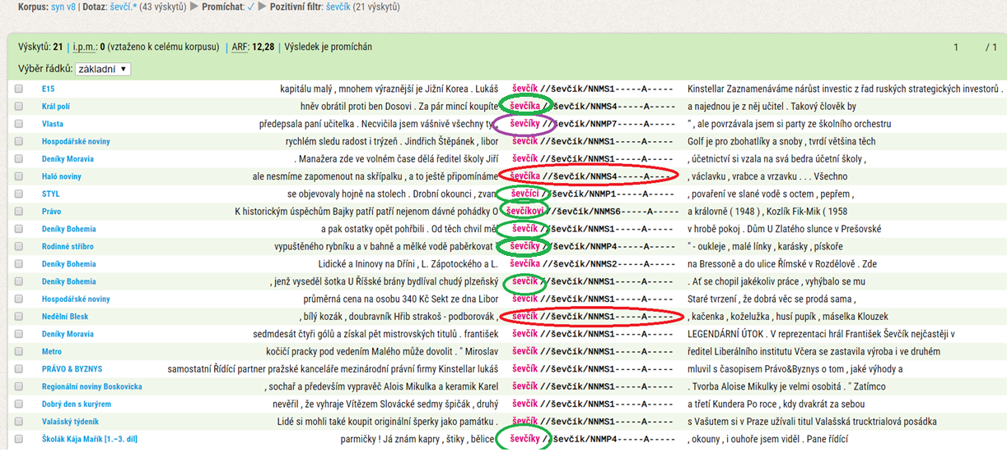
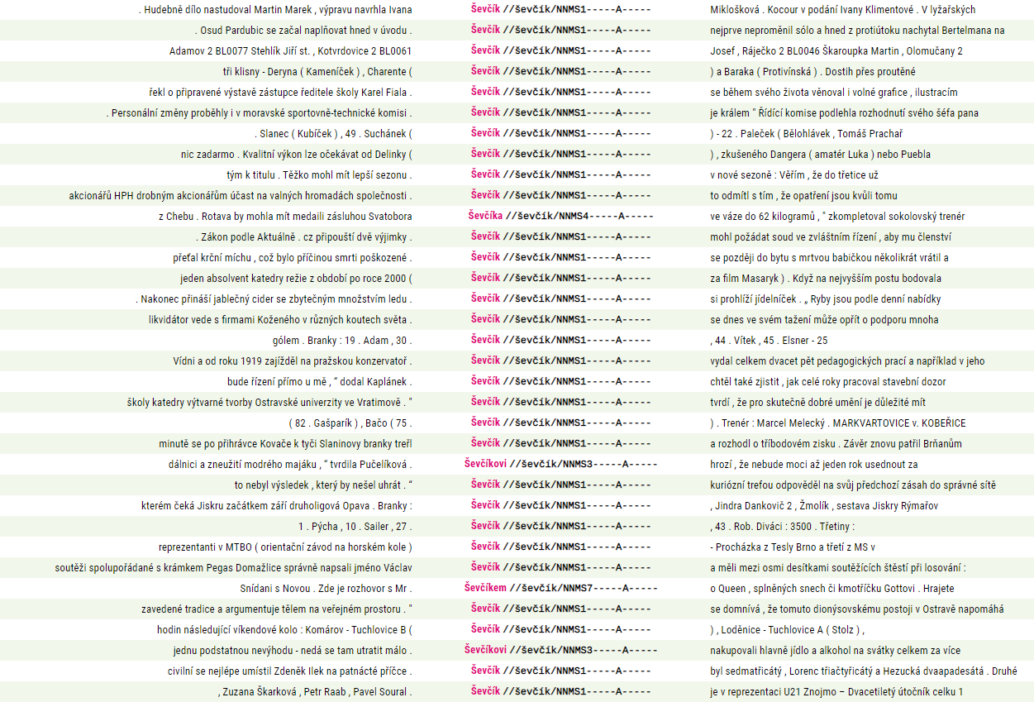

Slide 10
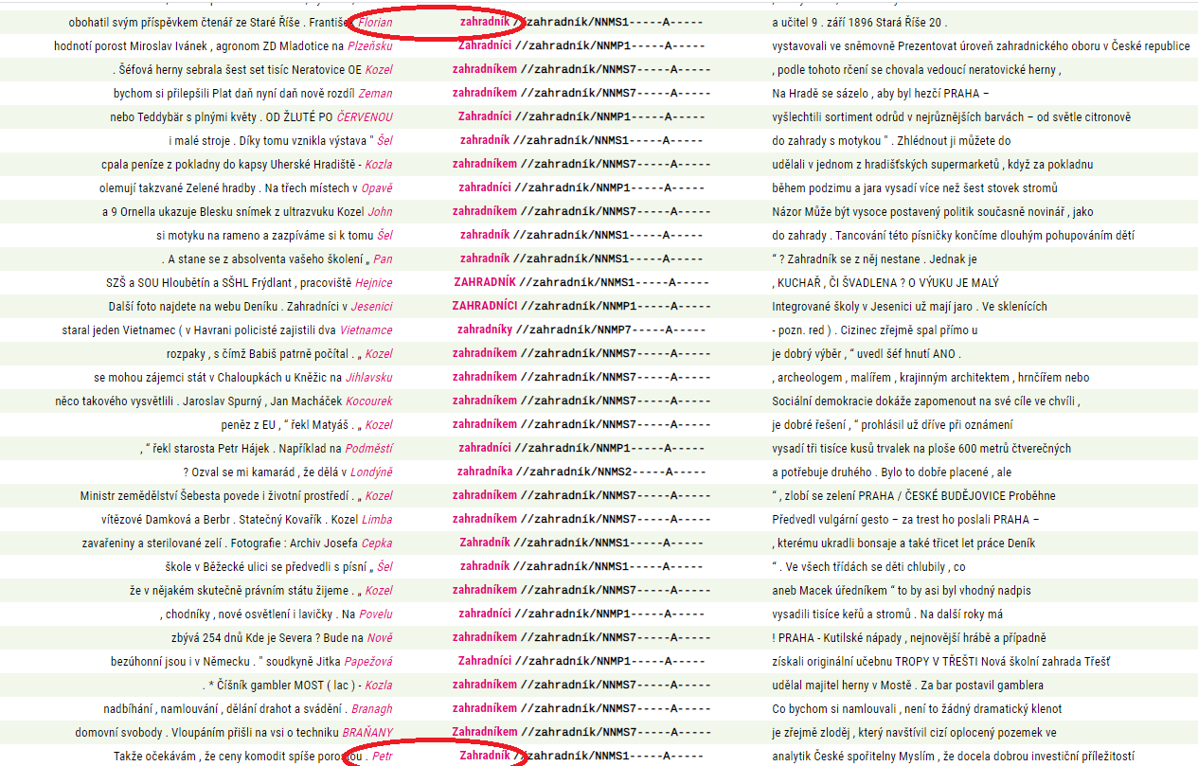

Slide 11
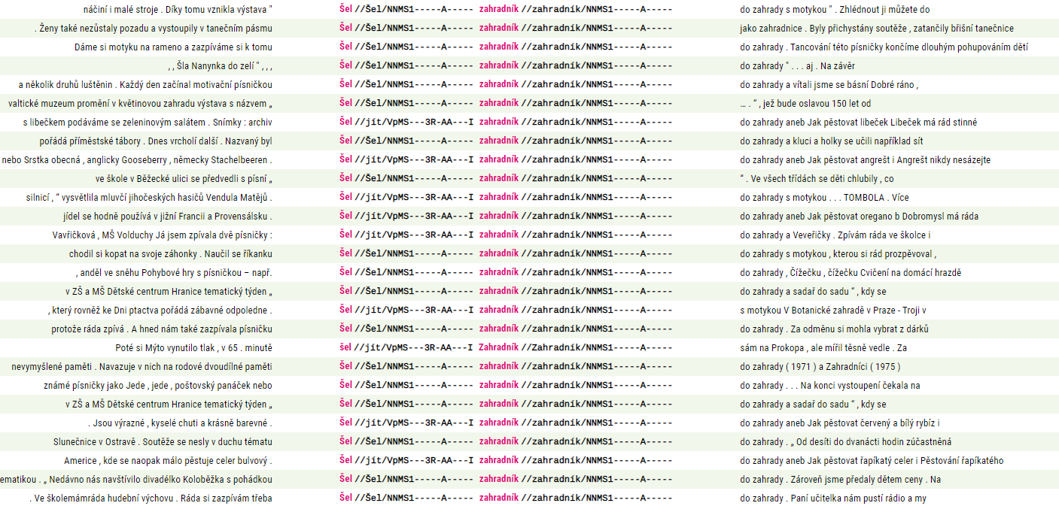
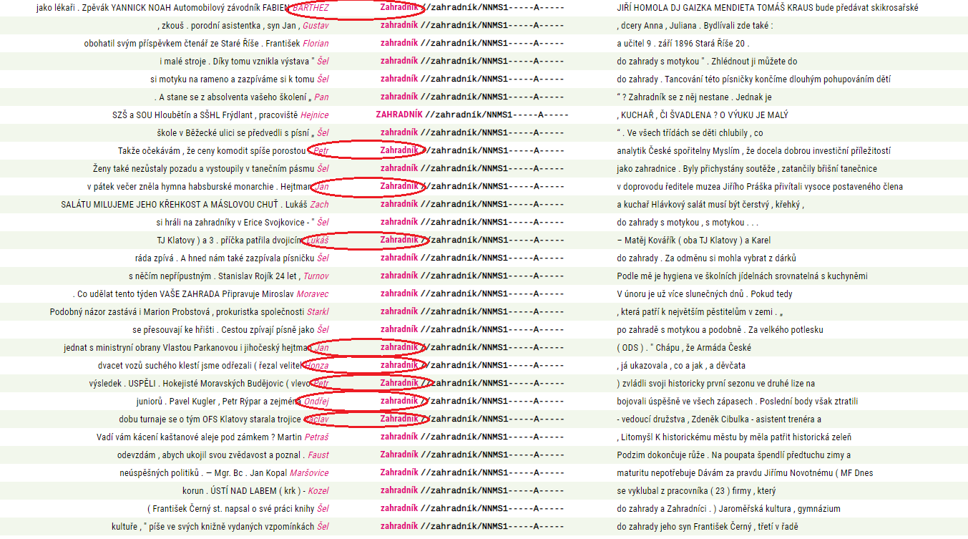
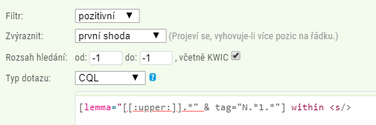

Slide 12
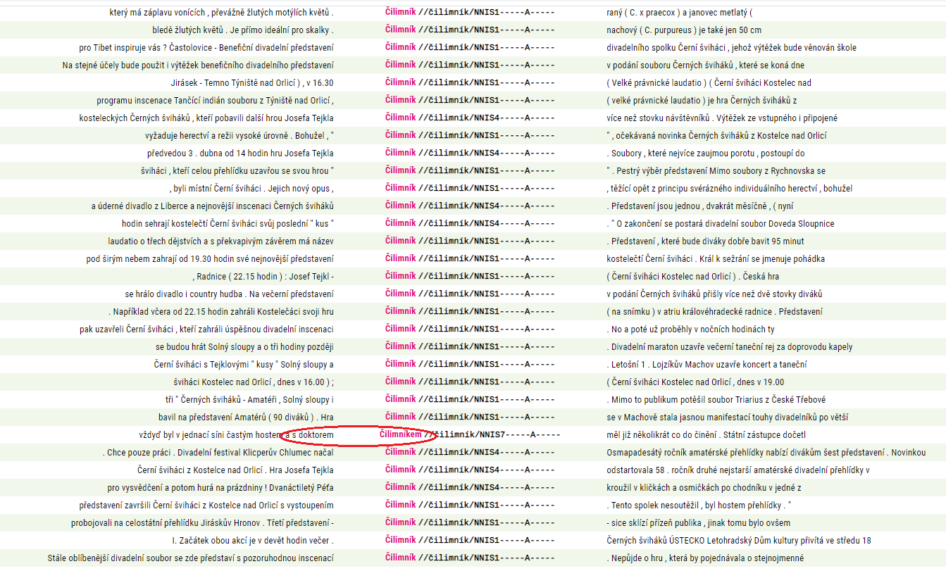

Slide 13
Děkuji za pozornost.

Slide 14
Zdroje
Křen, M. – Cvrček, V. – Čapka, T. – Čermáková, A. – Hnátková, M. – Chlumská, L. – Jelínek, T. – Kováříková, D. – Petkevič, V. – Procházka, P. – Skoumalová, H. – Škrabal, M. – Truneček, P. – Vondřička, P. – Zasina, A.: Korpus SYN, verze 8 z 12. 12. 2019. Ústav Českého národního korpusu FF UK, Praha 2019. Dostupný z WWW: https://www.korpus.cz.
MALAČKA, Ondřej. KdeJsme.cz [online]. [cit. 2020-05-09]. Dostupné z: https://www.kdejsme.cz/
HAVRÁNEK, Bohuslav a kol. (1989). Slovník spisovného jazyka českého. Praha: Academia.
Šimandl , J. (ed.). Slovník afixů užívaných v češtině. Dostupné z WWW: http://www.slovnikafixu.cz/heslar/-%C3%ADk/-n%C3%ADk.

